Slide 1

Viaggio nell’ astratto
tra Arte e Matematica
Marco Andreatta

Slide 2
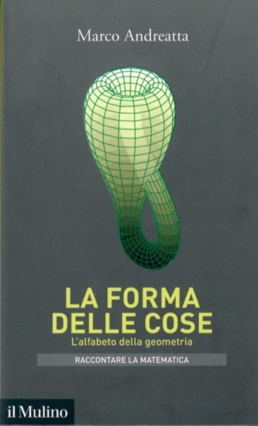
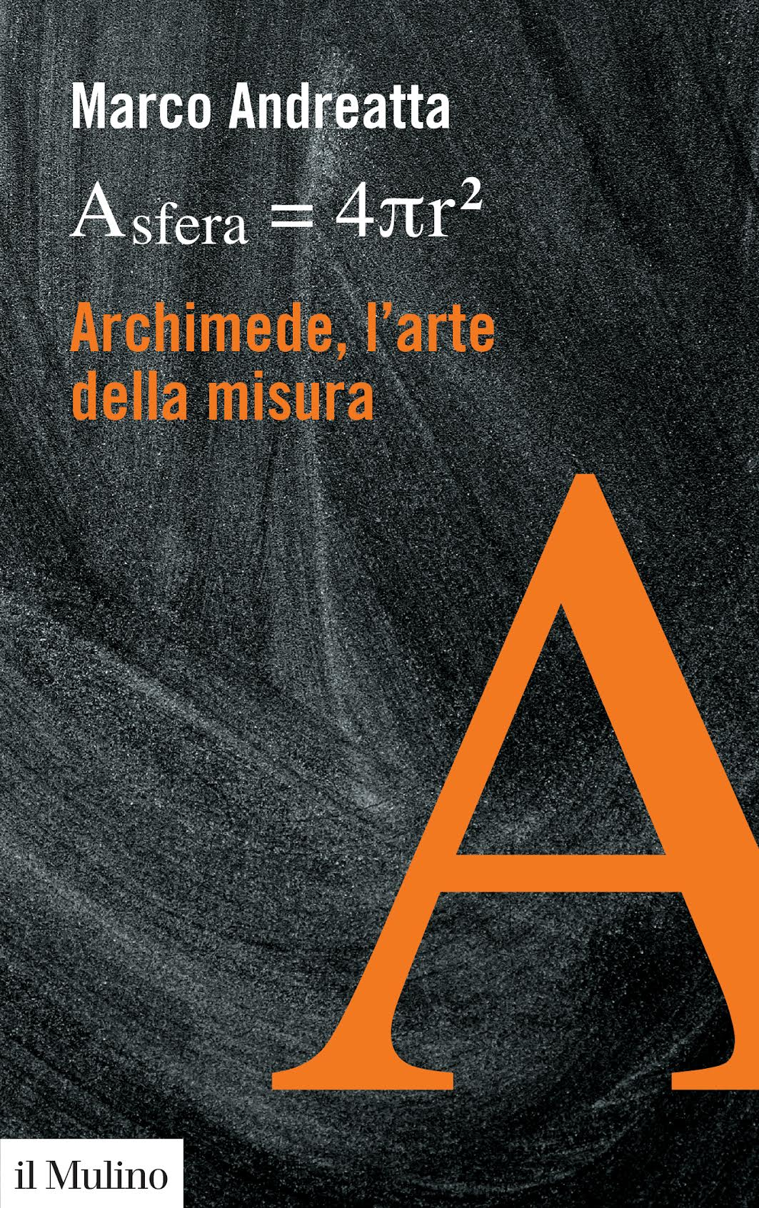

Slide 3
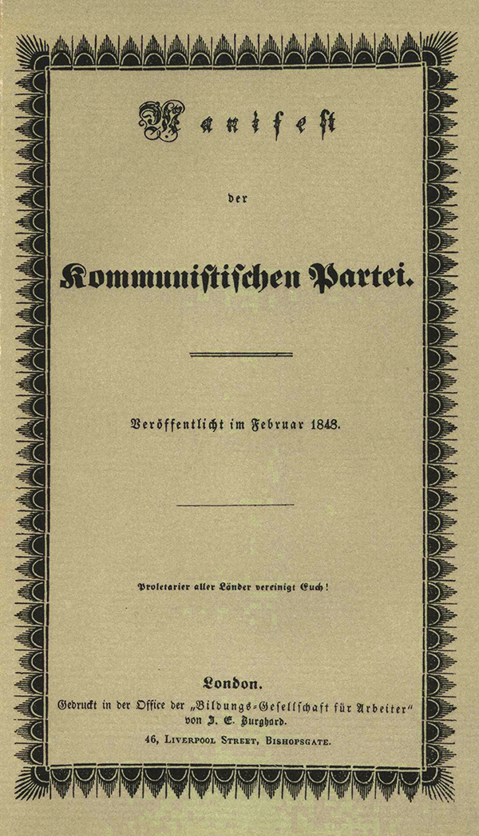
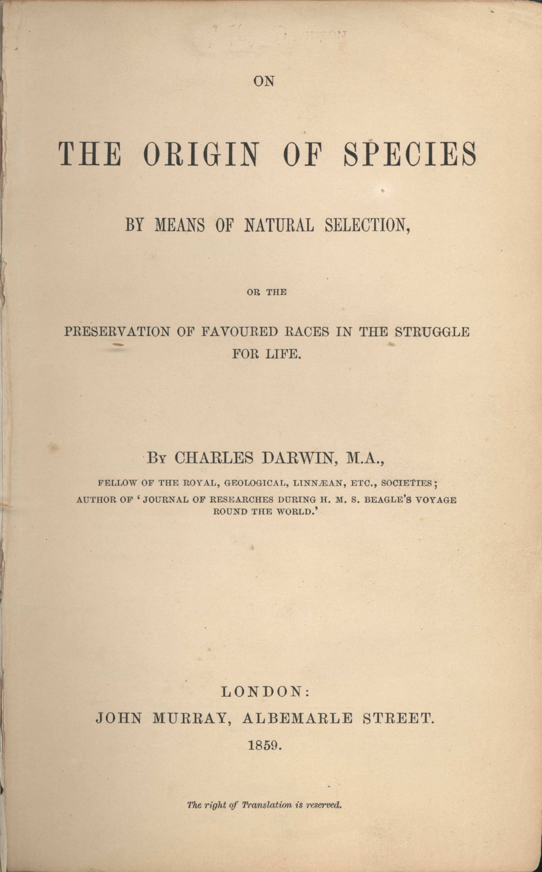
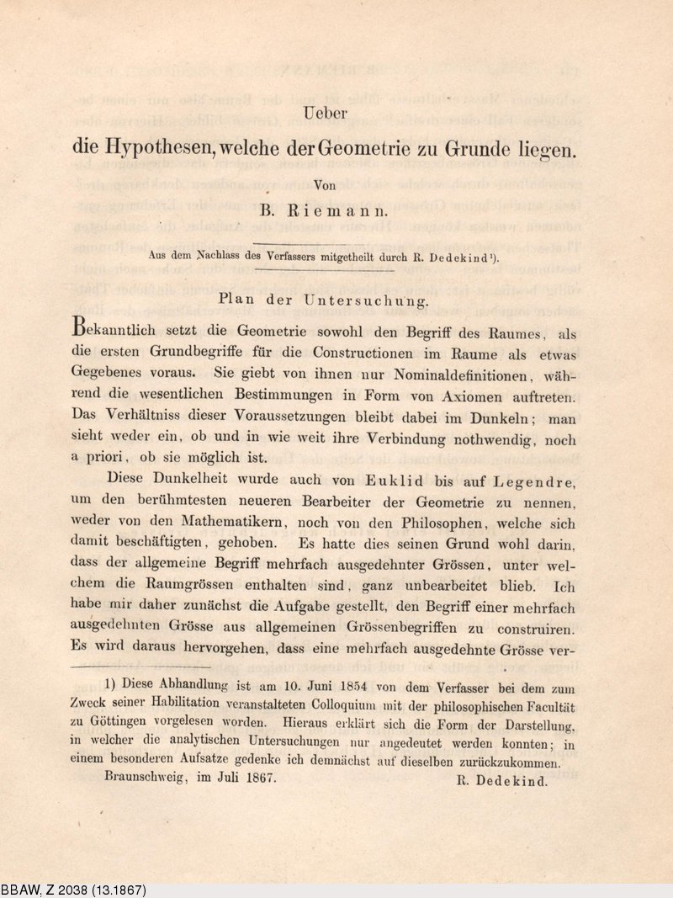
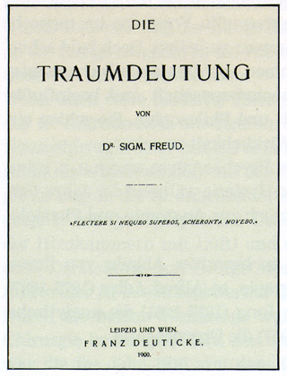
1848
1859
1854-1868
1899

Slide 4
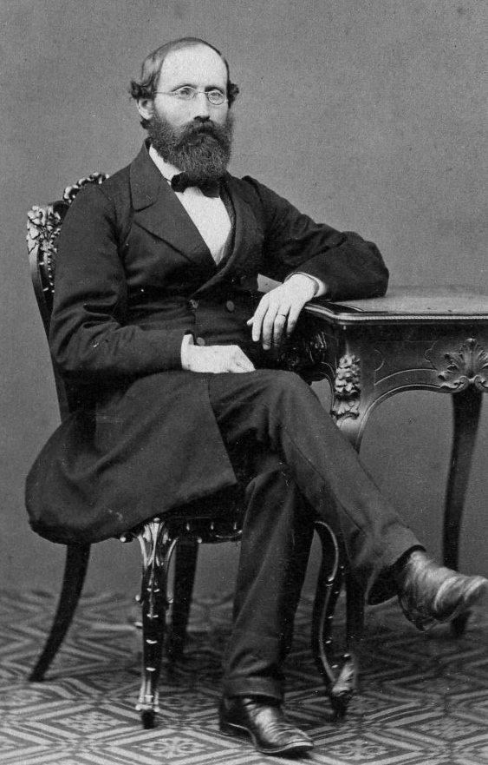
Bernhard Riemann 1826-1866
il concetto generale di grandezza multiplamente estesa
mehrfach ausgedehnter Grössen
….
passibile di diverse relazioni metriche
verschiedener Massverhältnisse fähig ist
…
A seconda che tra questi modi di determinazione vi possa essere
una transizione dall’uno all’altro continua o no,
essi costituiranno Varietà (Mannigfaltigkeit) continue o discrete
…
La metrica è determinata dalla (tensore di) curvatura
Poesia di Schiller (‘700) intitolata Mannigfaltigkeit
nell’uomo etico (ethischen Menschen) dev’essersi prima placata la lotta tra
elementi e impulsi ciechi se si vuole far maturare la molteplicità (Mannigfaltigkeit)

Slide 5

Metrica euclidea, teorema di Pitagora: $ds= \sqrt{dx12 + dx22}$
Metrica generale
$g≔ds$=$\sqrt{g_{11}dx_{1}^{2}+…+g_{ij}dx_{i}{dx}_{j}+…+g_{nn}dx_{n}^{2}}$

Slide 6
...Da ciò nasce il problema di studiare i dati di fatto più semplici dai quali dedurre le relazioni metriche dello spazio; un problema che per la natura della questione non è completamente determinato; invero si possono dare più sistemi di fatti sufficienti a determinare le relazioni metriche dello spazio; il più importante è quello scelto per fondamento da Euclide.
Questi fatti sono come tutti i fatti non necessari, ma solo di certezza empirica, sono ipotesi; si può così studiare la loro probabilità, che entro i limiti dell’osservazione è tuttavia assai grande, e dopo di ciò valutare l’ammissibilità della loro estensione al di là dei confini dell’osservazione sia dal lato dell’incommensurabilmente grande che dal lato dell’incommensurabilmente piccolo.
… la questione di cosa siano le basi delle relazioni metriche dello spazio. ... Pertanto la realtà dello Spazio sottostante, le basi delle relazioni metriche, devono essere ricercate fuori di esso, nelle forze vincolanti (bindenen Kräften) che agiscono su di esso. …
Questo ci porta nel campo di un’altra scienza, il regno della fisica, nel quale la natura dell’attuale occasione non ci permette di entrare.

Slide 7
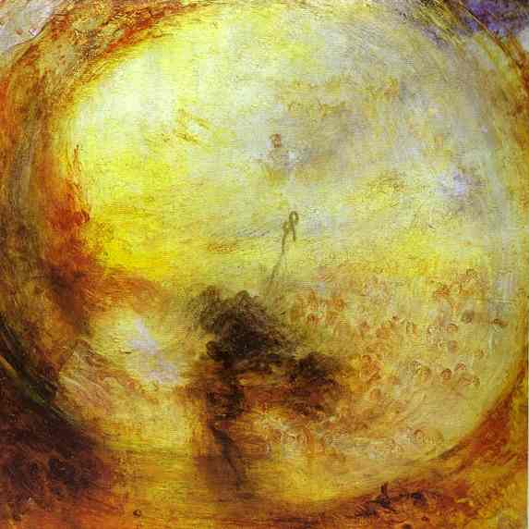
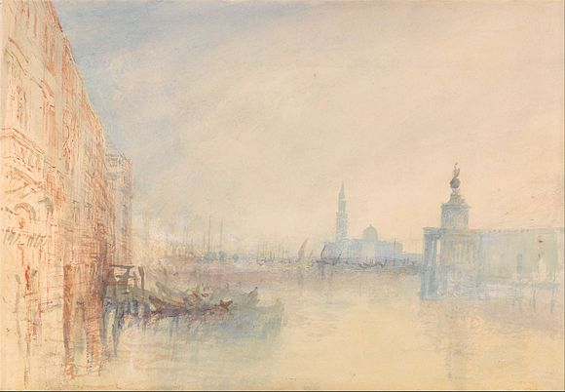
W. Turner 1775-1851

Slide 8
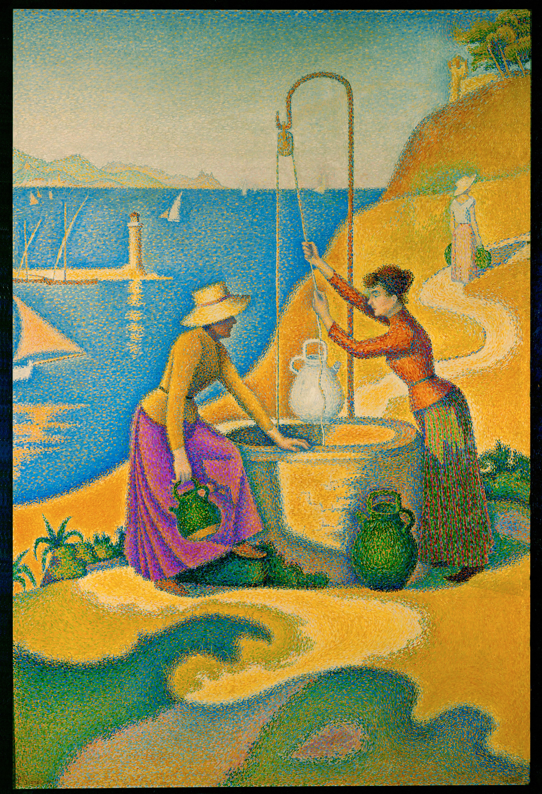
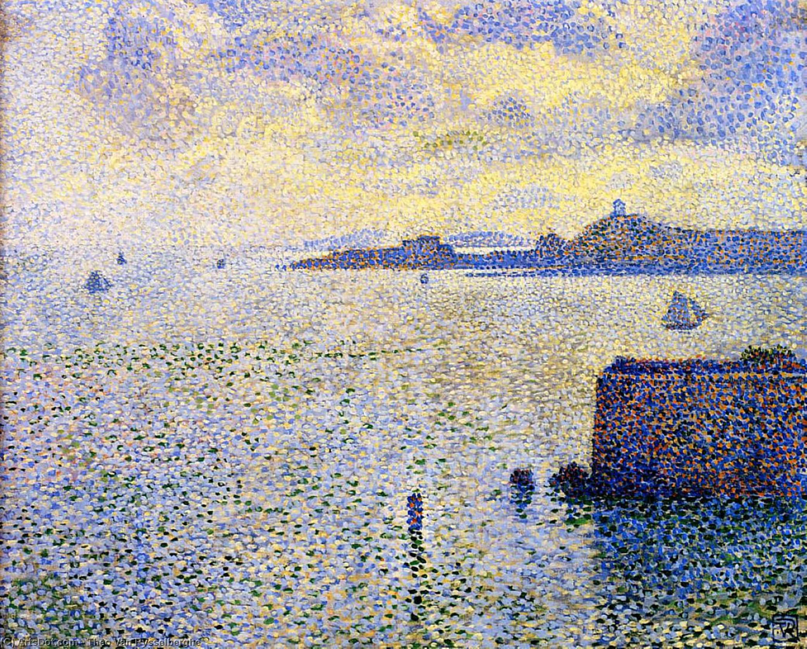
Puntinismo
P. Signac e T. Van Rysselberghe
1892

Slide 9
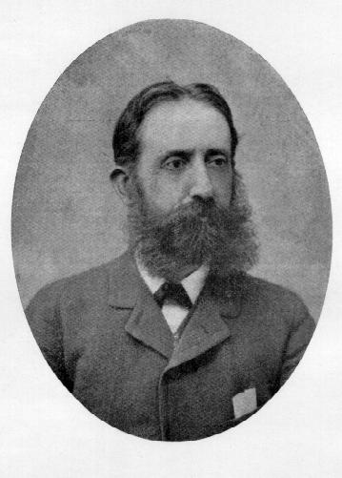
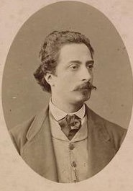
Felice Casorati
1835-1890
Eugenio Beltrami
1835-1900

Slide 10
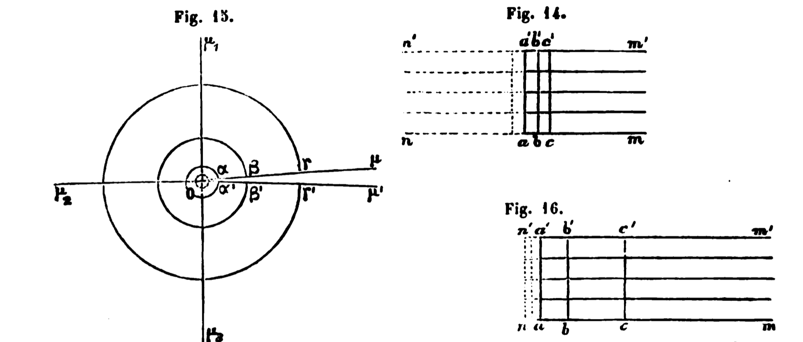
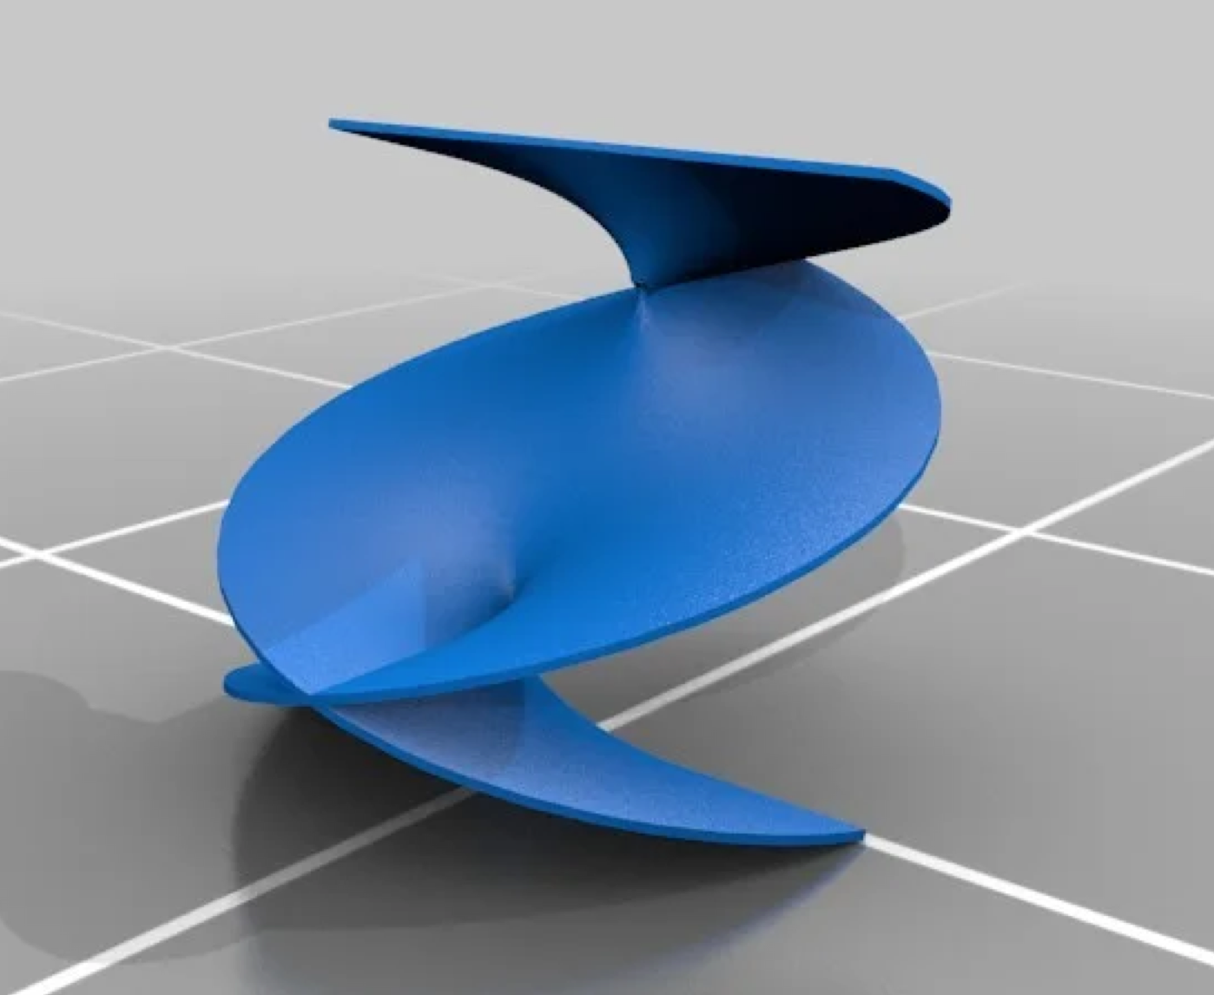
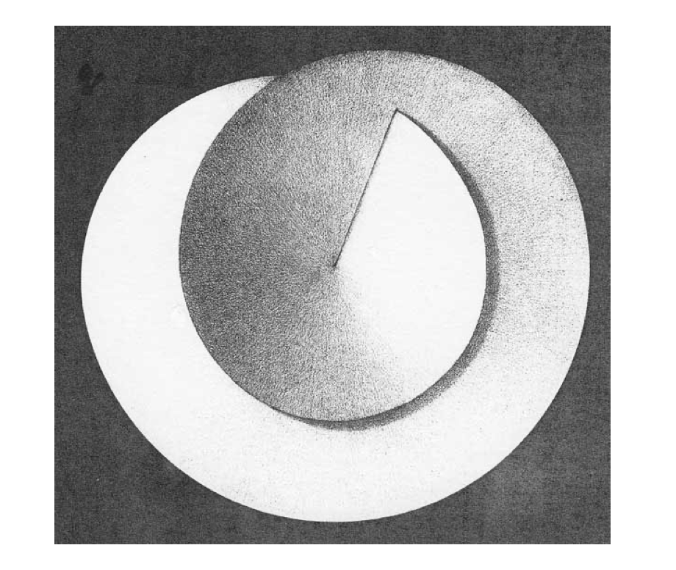
Superficie di Riemann
costruita con stampante 3D
Teorica delle Funzioni di Variabili Complesse
F. Casorati 1868

Slide 11
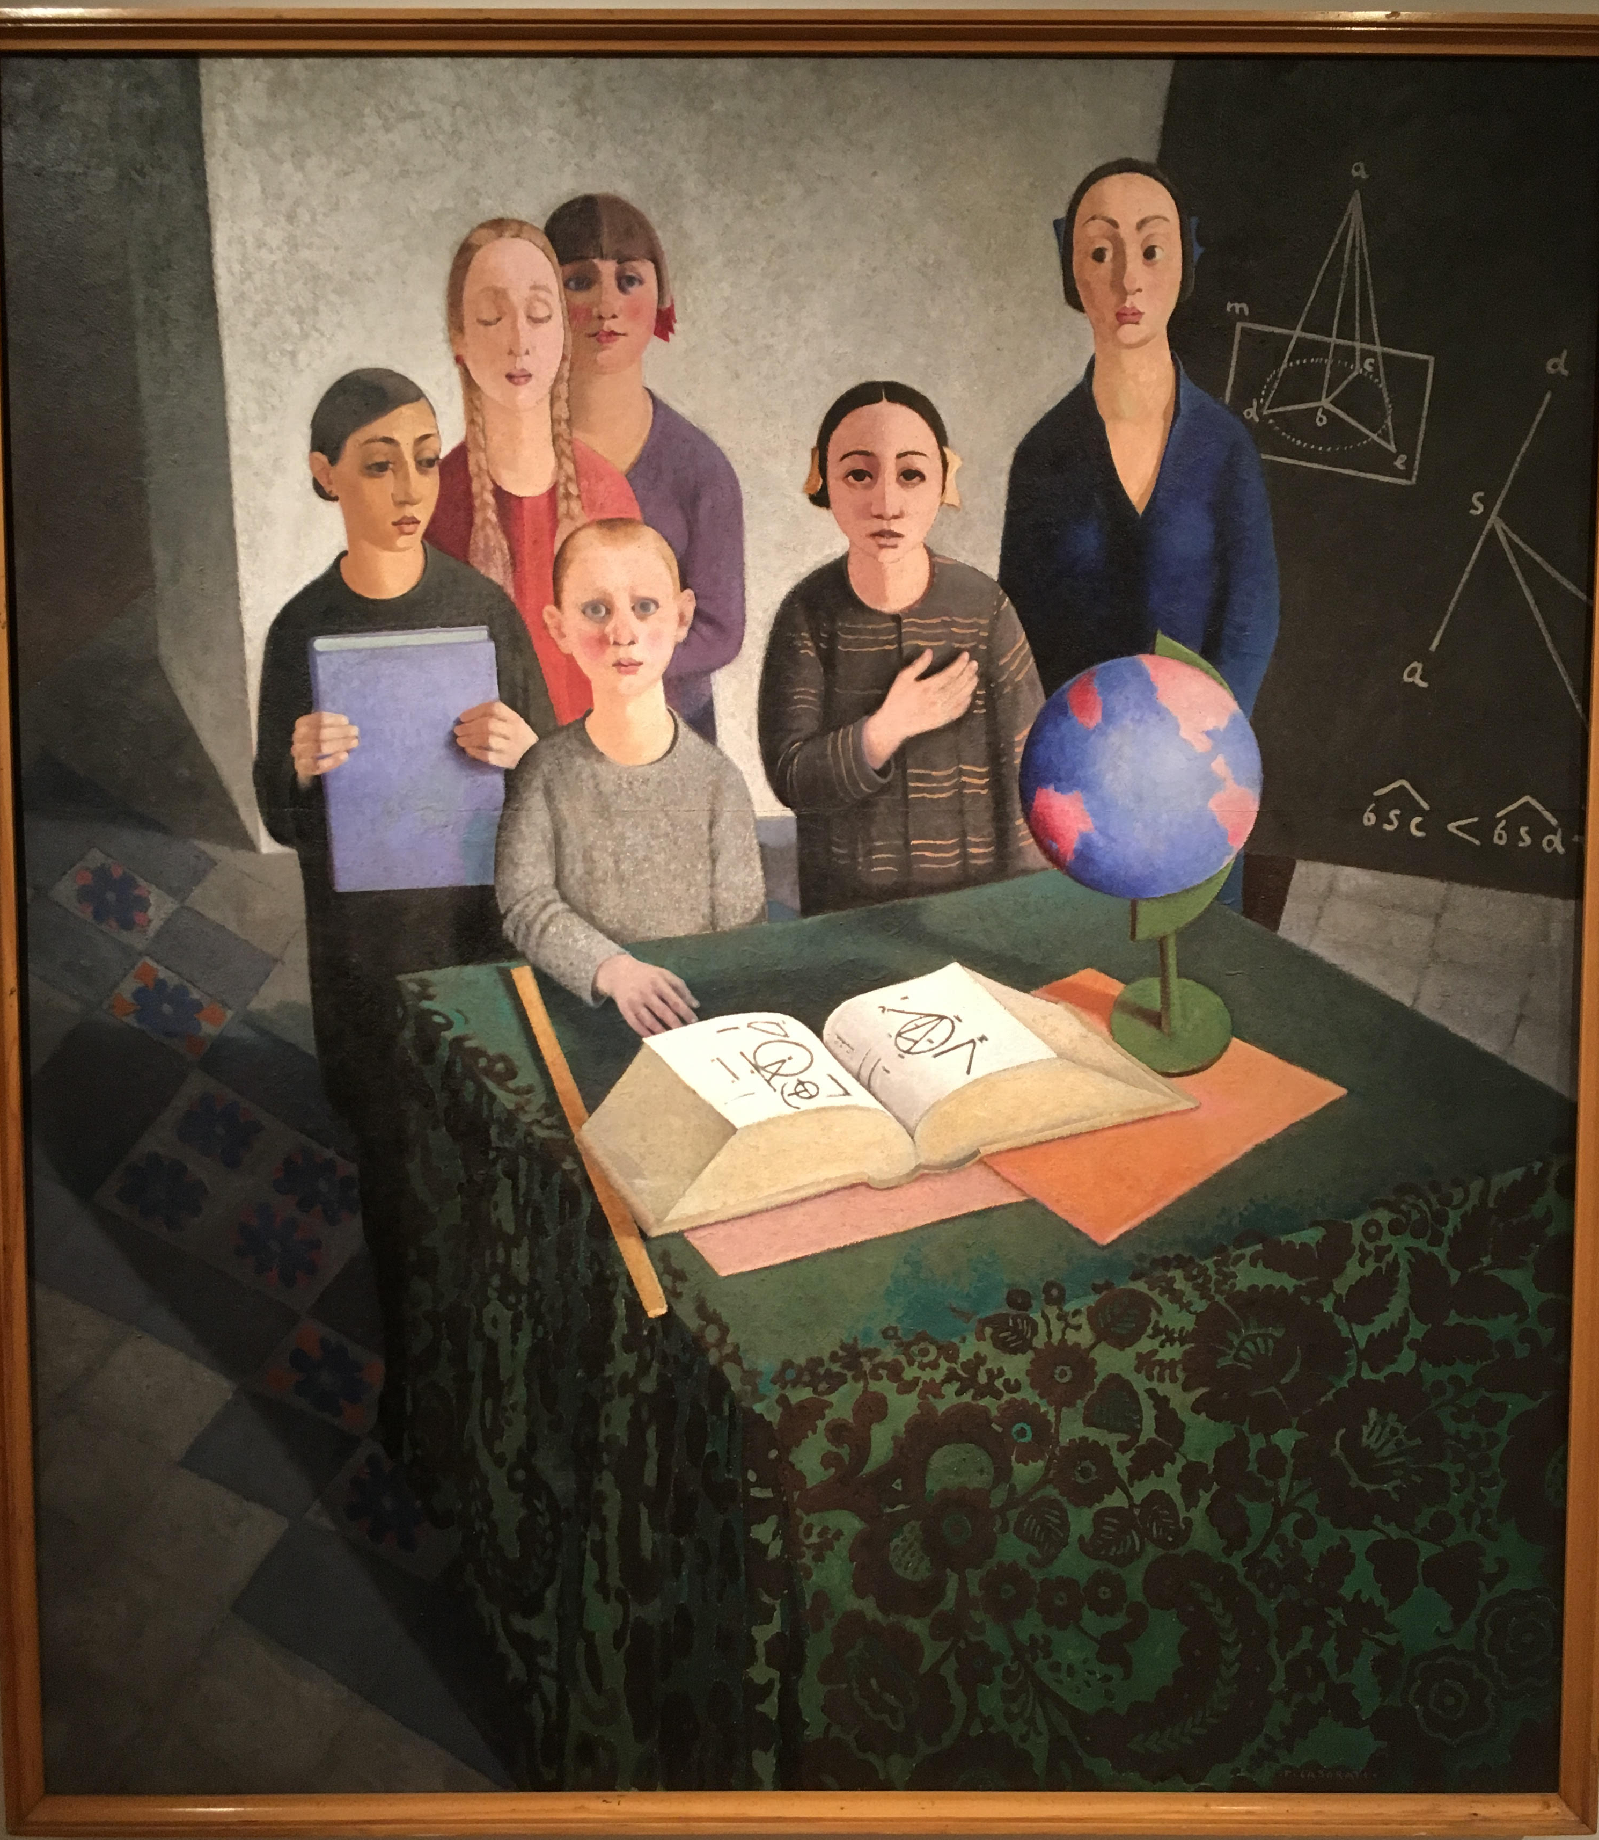
Felice Casorati
1883-1963
Gli scolari 1927

Slide 12
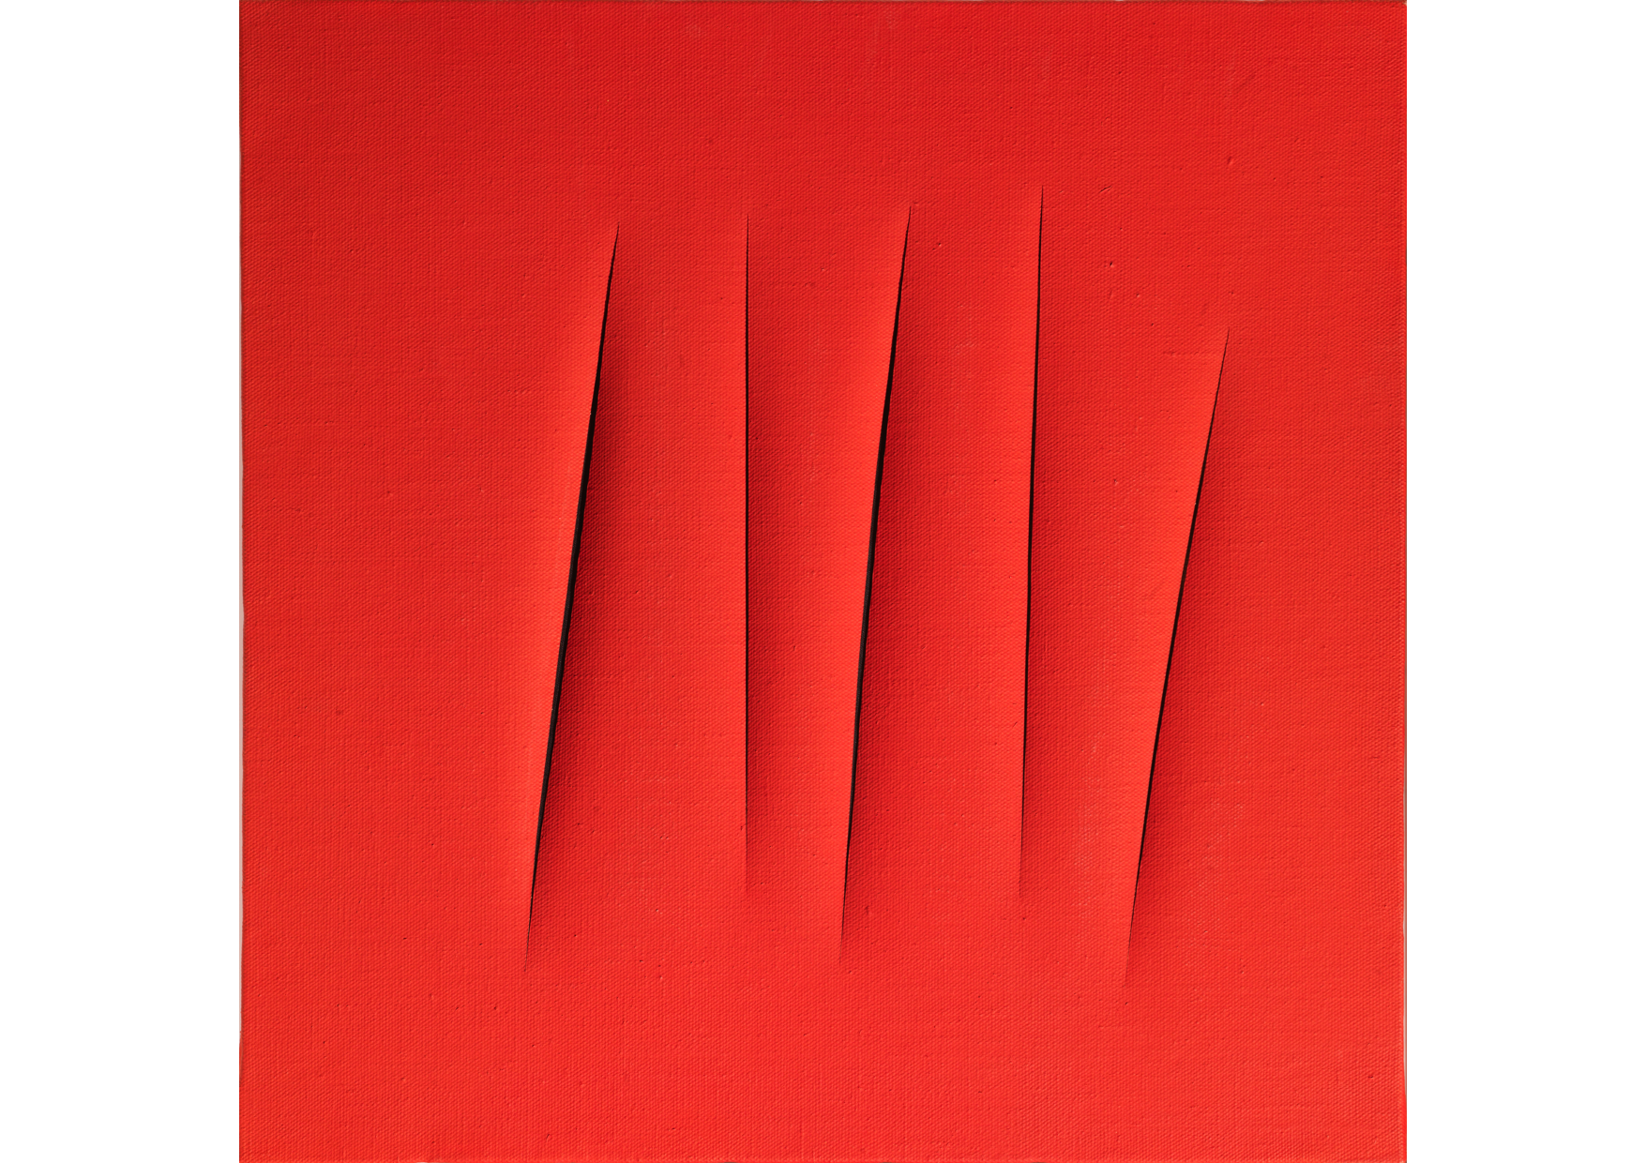
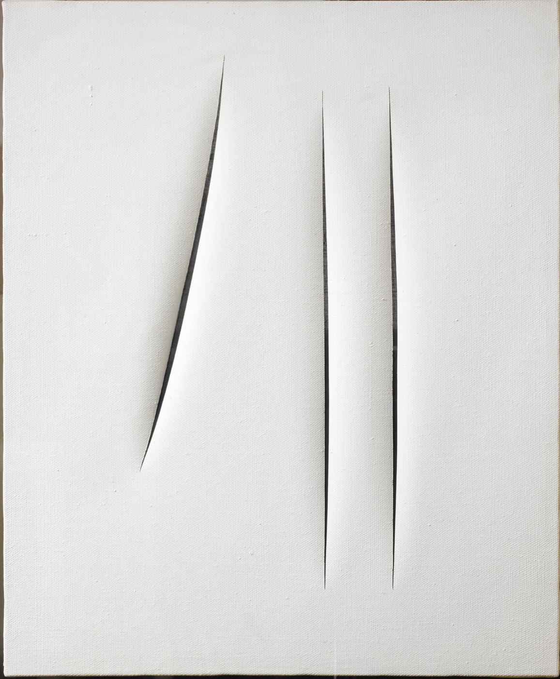
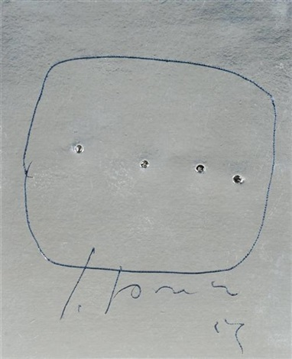
Lucio Fontana
1899-1968
Concetto Spaziale-Attesa 1966-Concetto Spaziale-Buchi 1968

Slide 13
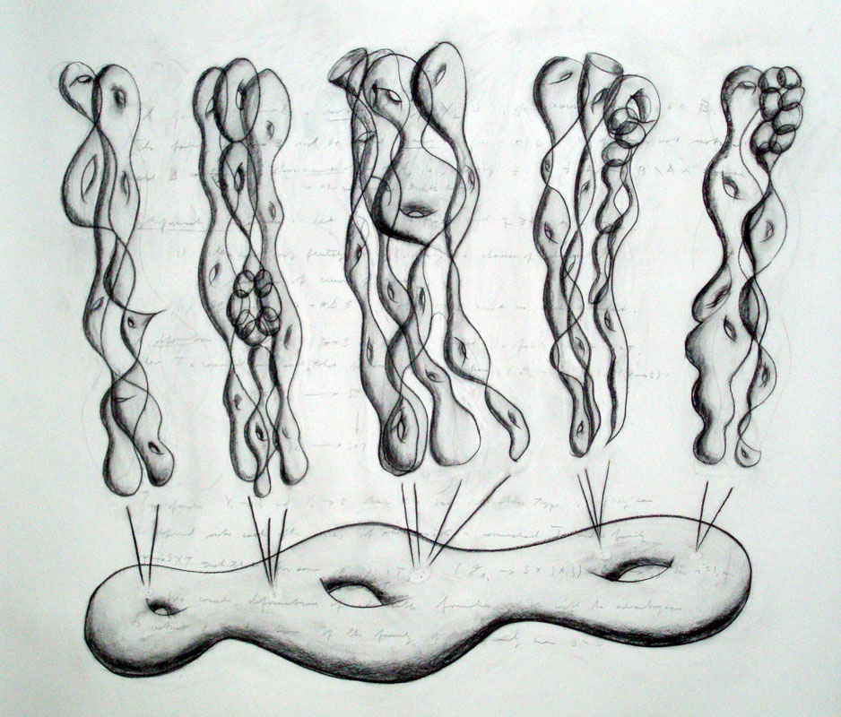
Lun-Yi London Tsai
Shafarevich Conjecture 2007

Slide 14
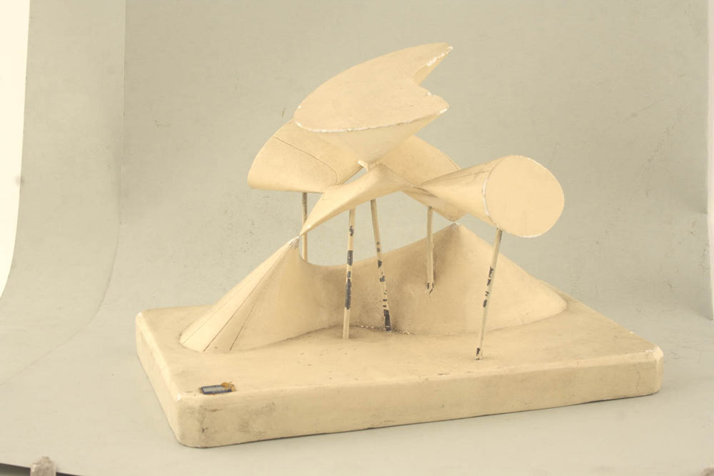
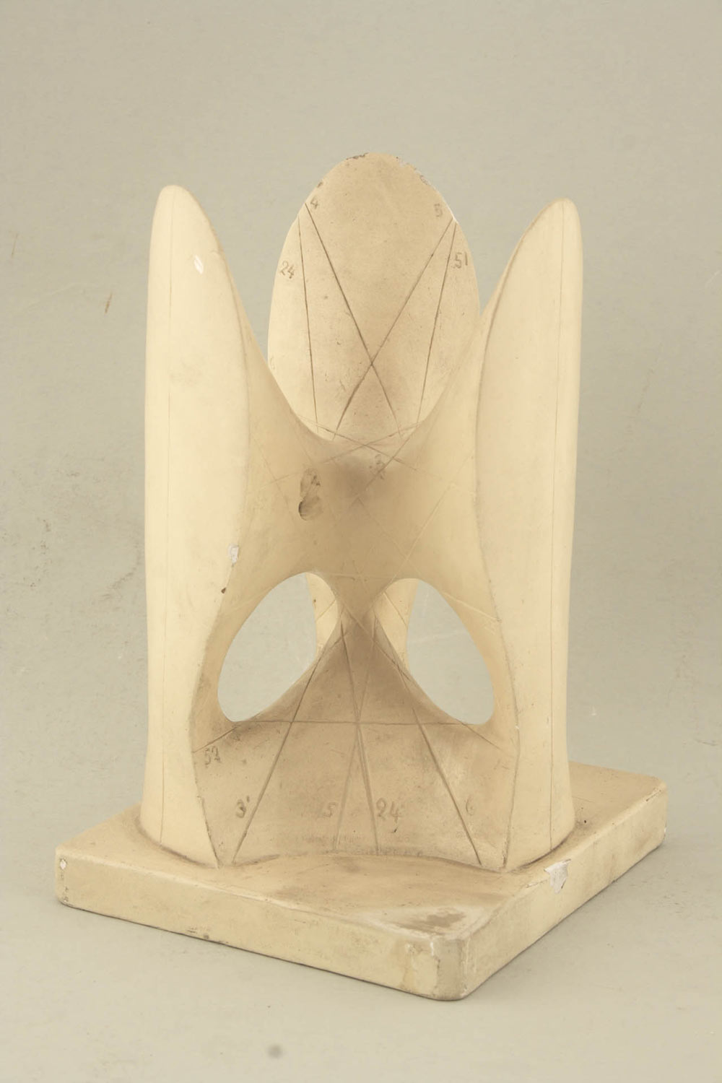
Luigi Campedelli
Superfici di Clebsch e Kummer 1951
Museo Nazionale Scienza e Tecnologia, Milano

Slide 15
- Saggio di interpetrazione della geometria non-euclidea
- Teoria Fondamentale degli Spazi di Curvatura Costante
Eugenio Beltrami, Giornale di Matematiche e Annali di Matematica Pura ed Applicata, 1868.
In questi ultimi tempi il pubblico matematico ha incominciato ad occuparsi di alcuni nuovi concetti i quali
sembrano destinati, in caso che prevalgano, a mutare profondamente tutto l’ordito della classica geometria.
…Siffatti tentativi di rinnovamento radicale dei principi si incontrano non di rado nella storia dello scibile.
alcuni principii tracciati da RIEMANN nell'insigne suo lavoro postumo, non ha guari ….
Spero che le mie ricerche possano aiutare l'intelligenza di alcune parti di questo profondo lavoro.
…Per evitare circonlocuzioni ci permettiamo di denominare pseudosferiche le superficie
di curvatura costante negativa

Slide 16
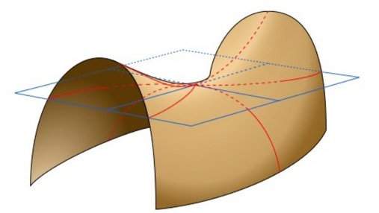
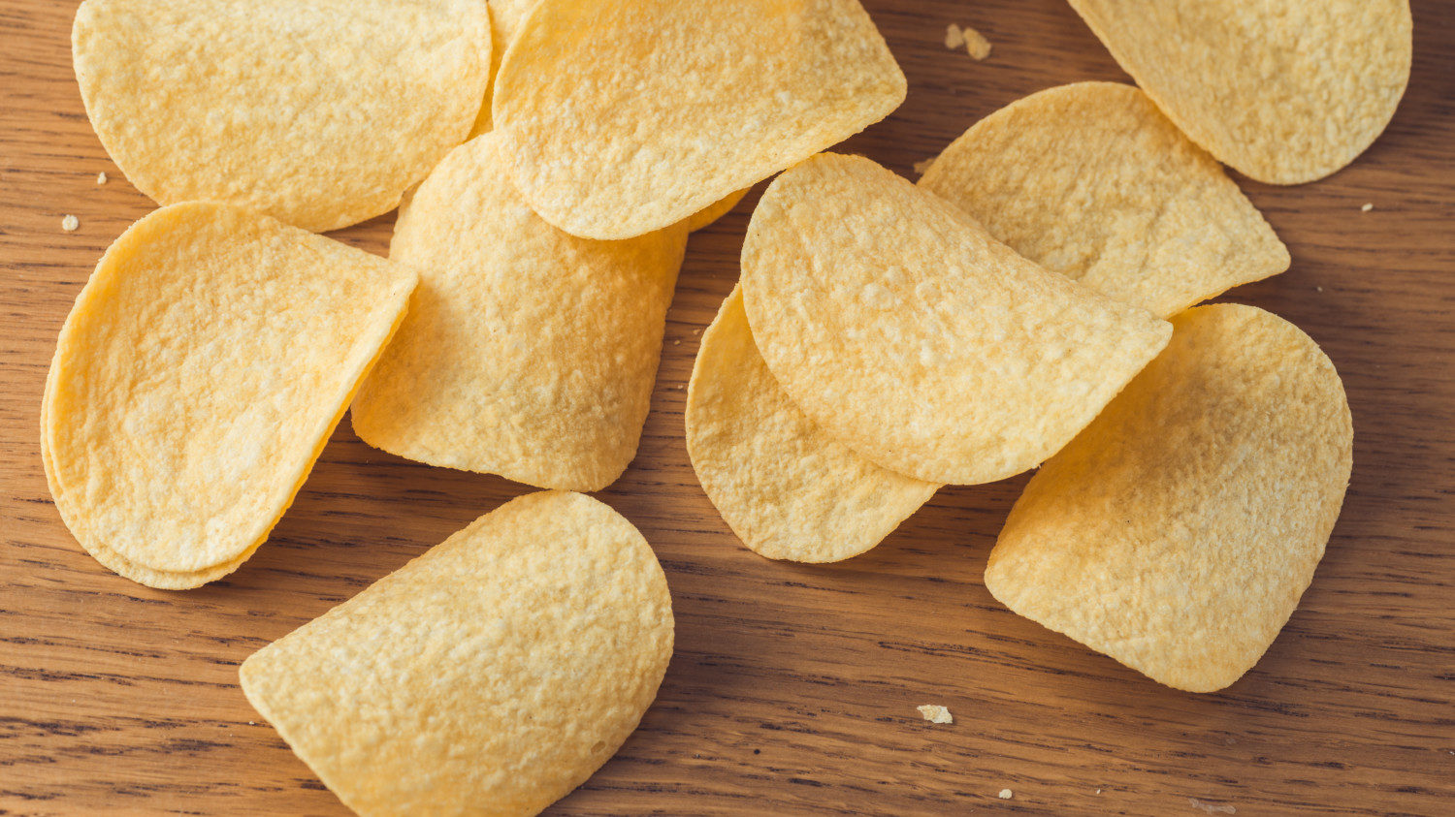

Slide 17
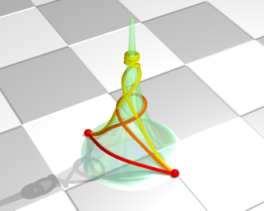
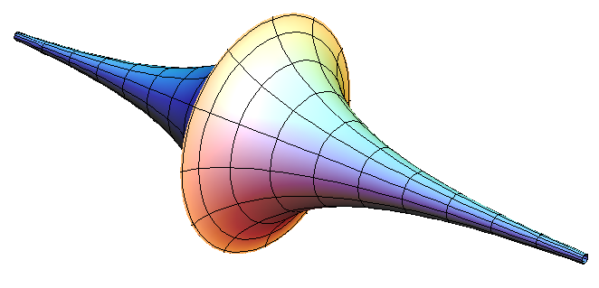
Pseudosfera

Slide 18
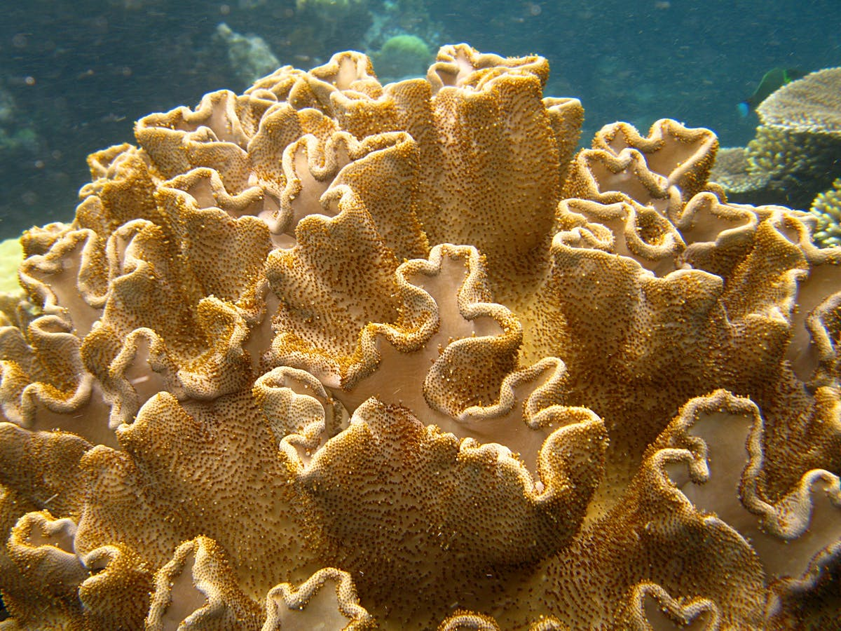
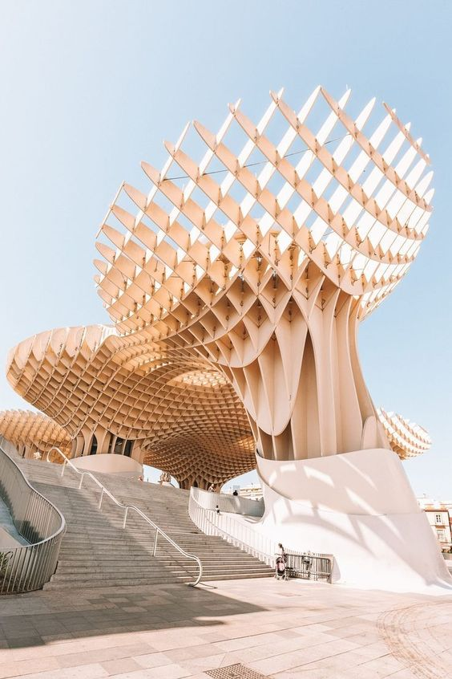

Slide 19
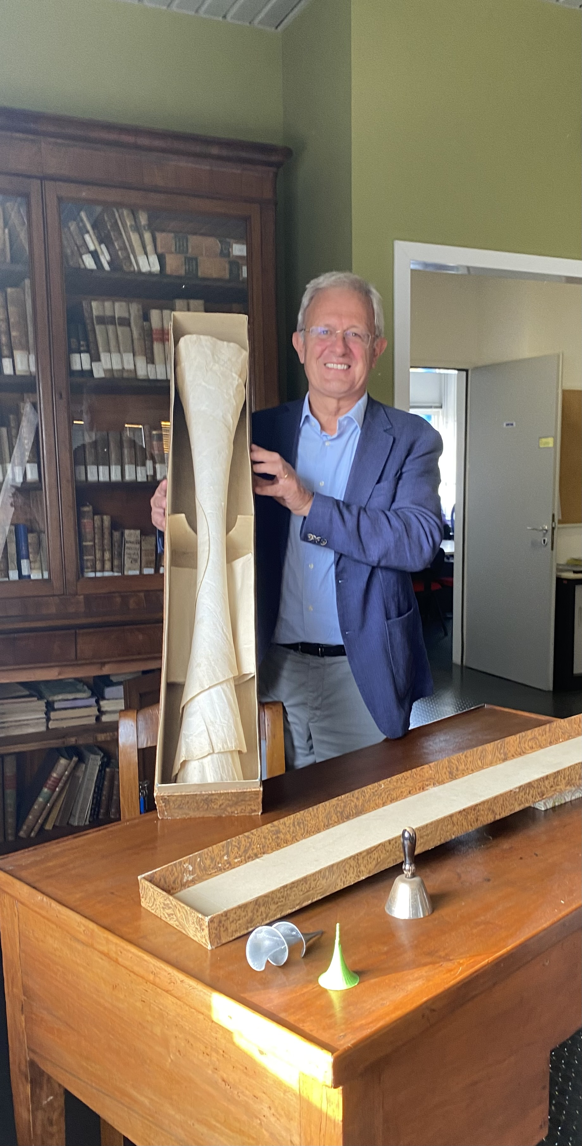
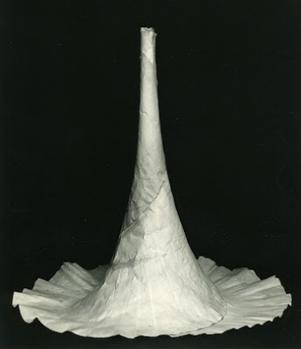
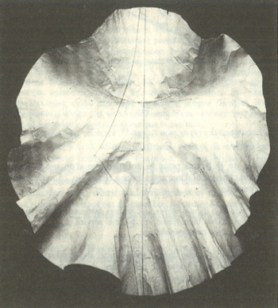
Pseudosfera in Carta
Beltrami - Casorati
Dipartimento di Matematica di Pavia

Slide 20
Il modello iperbolico di Beltrami non può essere realizzato nell’usuale
spazio tridimensionale euclideo
(Hilbert 1901)
Lo si può realizzare (immergere) in uno spazio euclideo di dimensione 5,
non è noto se può stare in dimensione 4

Slide 21
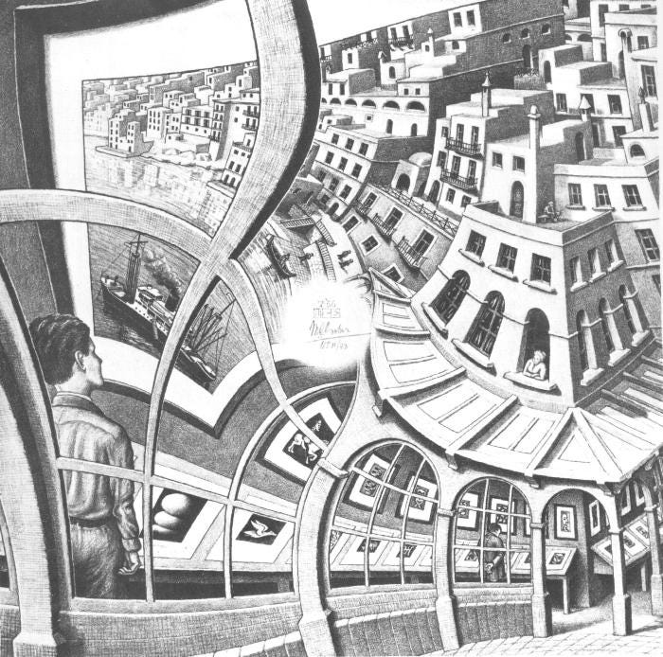

Slide 22
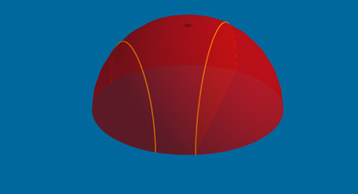
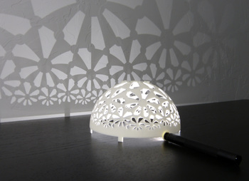

Slide 23
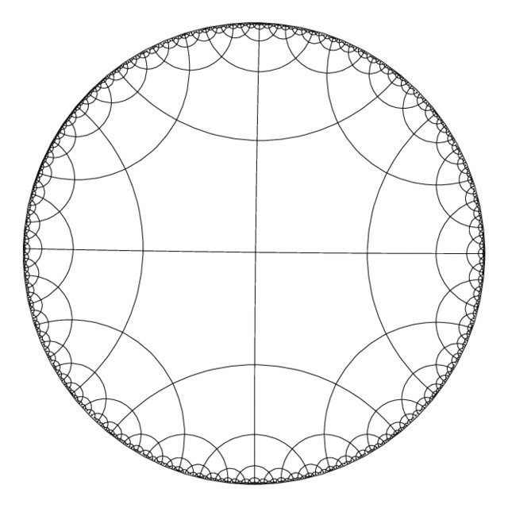
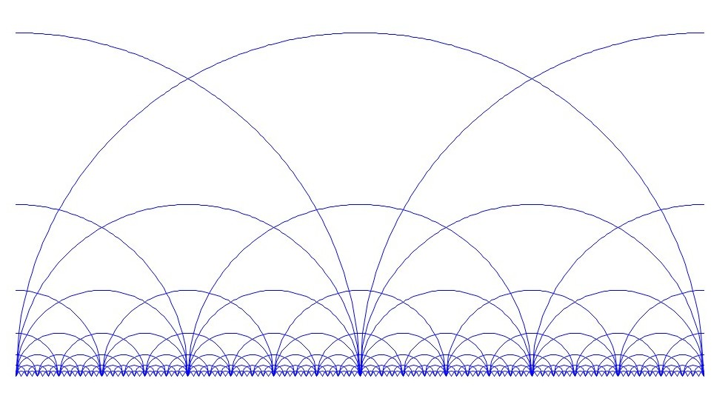

Slide 24
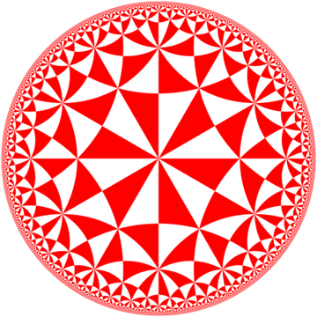
Tassellazione di Coxeter del piano iperbolico con triangoli di angoli 30°, 45° and 90°;
triangoli con questi angoli sono possibili in geometria iperbolica ma non in geometria euclidea

Slide 25
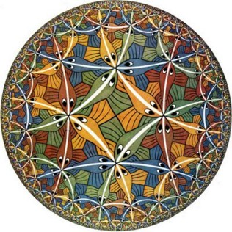
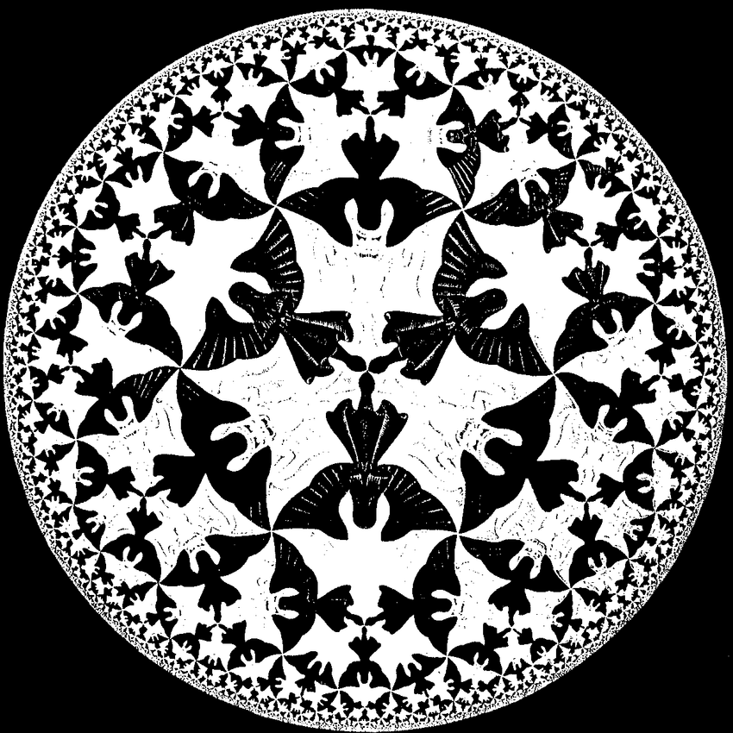
M.C. Esher
Cerchi limite III e IV
1959 - 1960

Slide 26
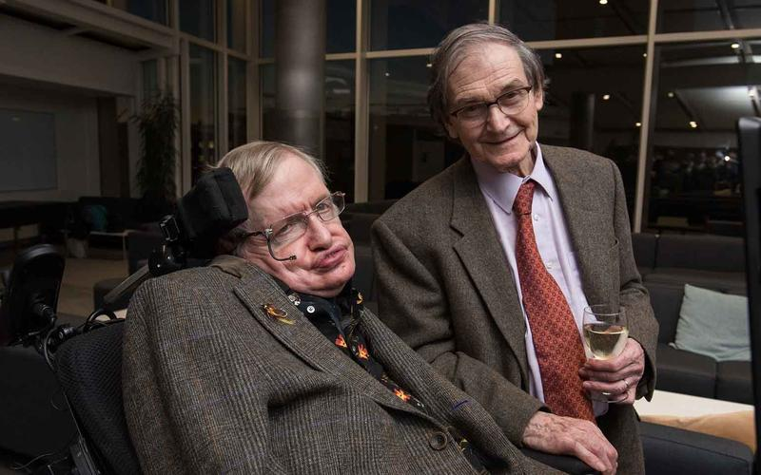
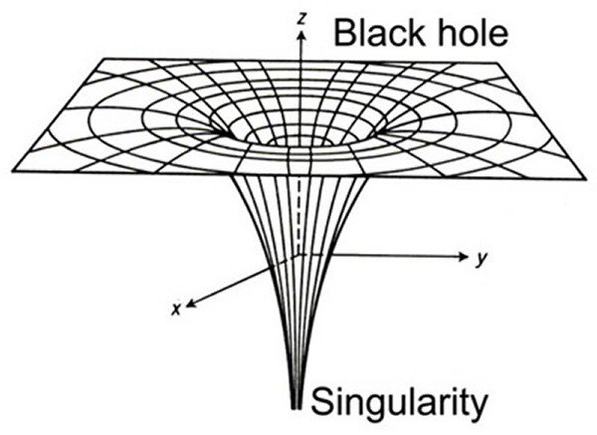
Teorema delle singolarità
o dell’incompletezza delle geodetiche
R. Penrose - S.Hawking

Slide 27
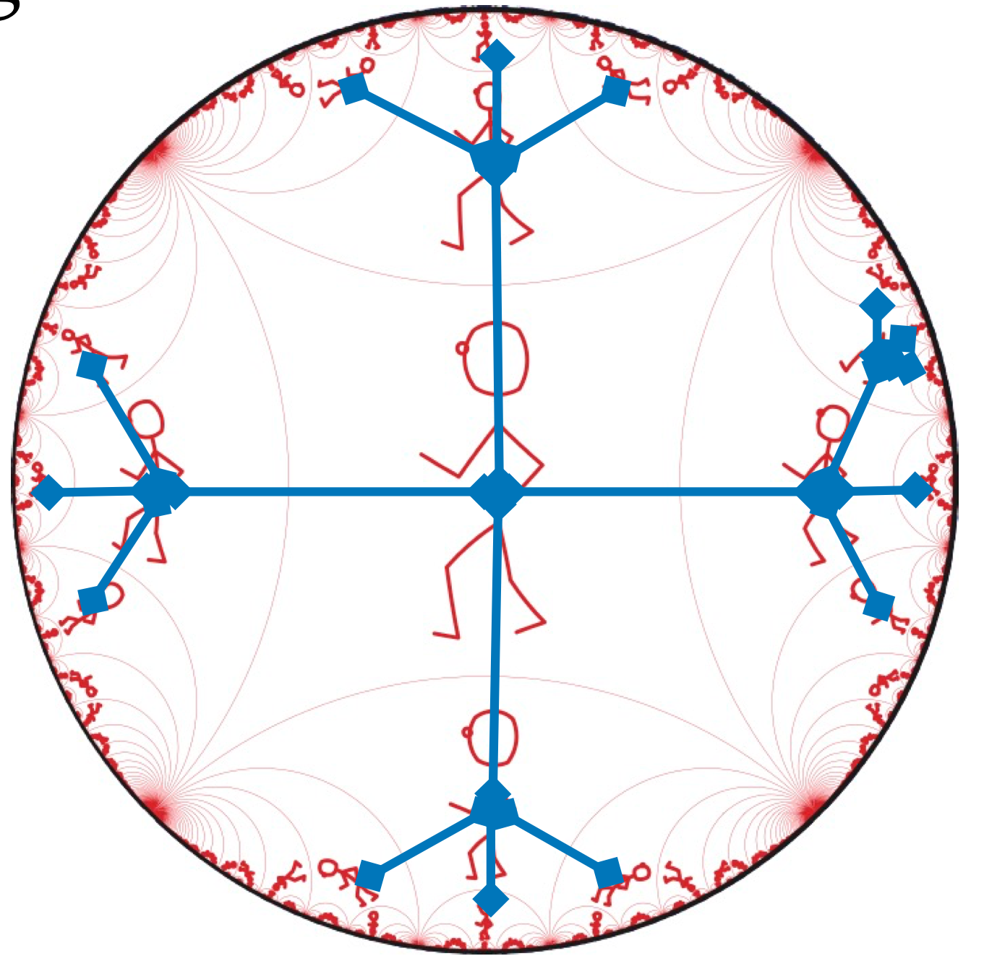
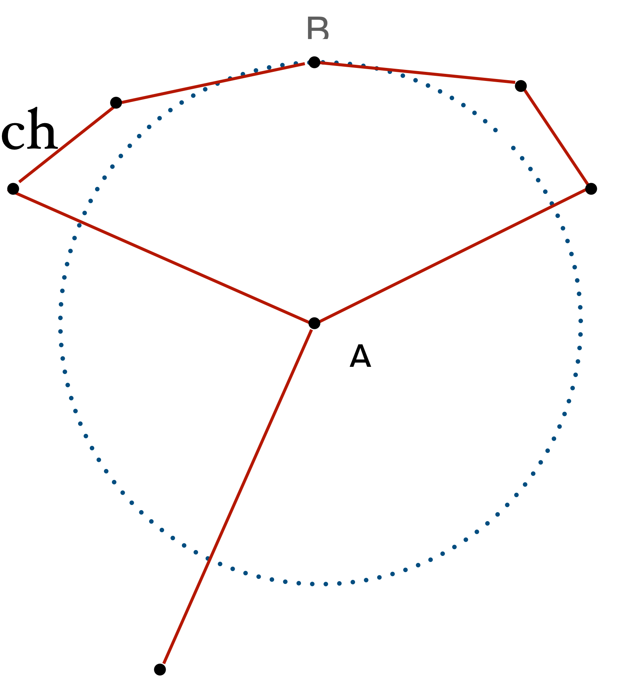
Reti
Greedy Forwarding
nel Piano Iperbolico

Slide 28
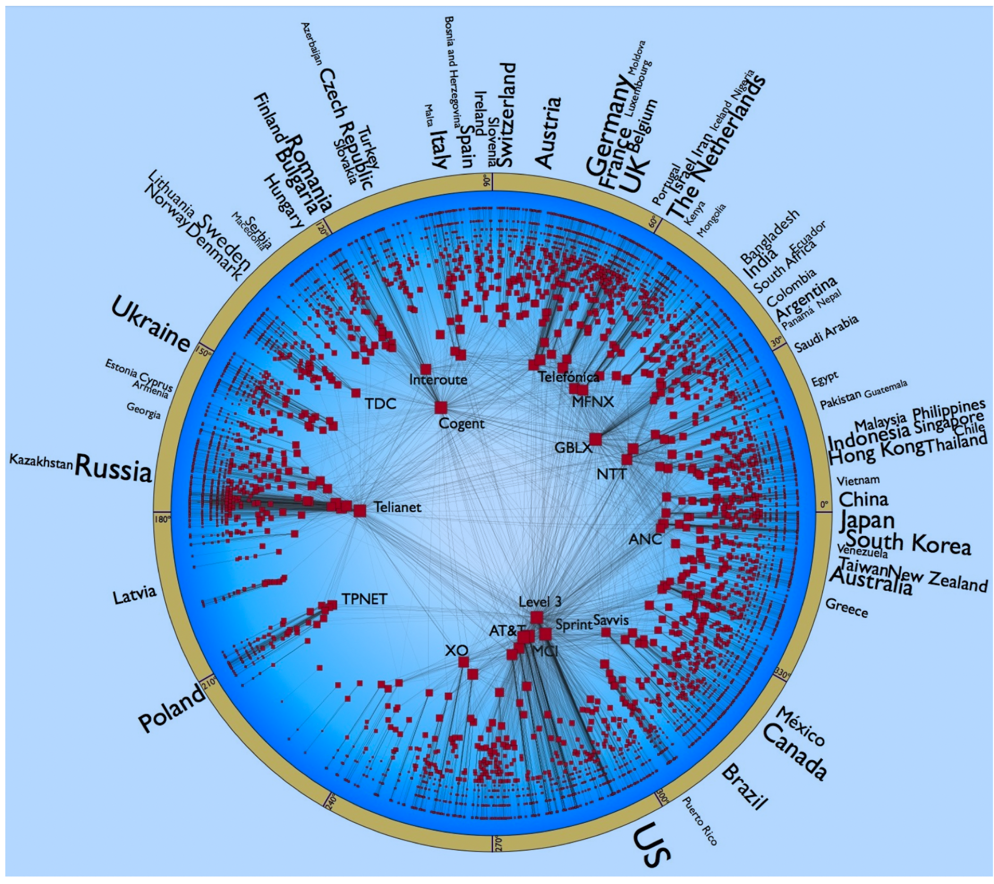
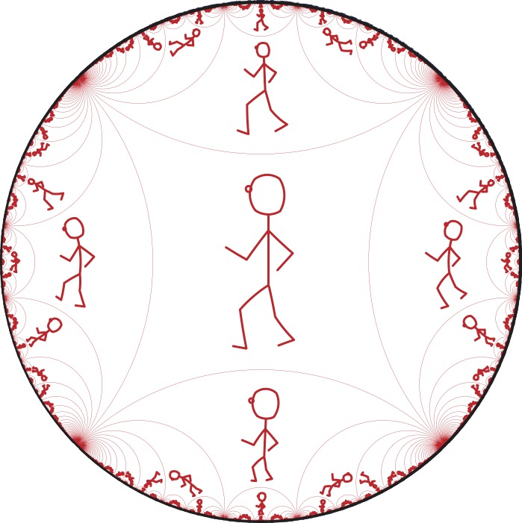
Internet è iperbolico

Slide 29
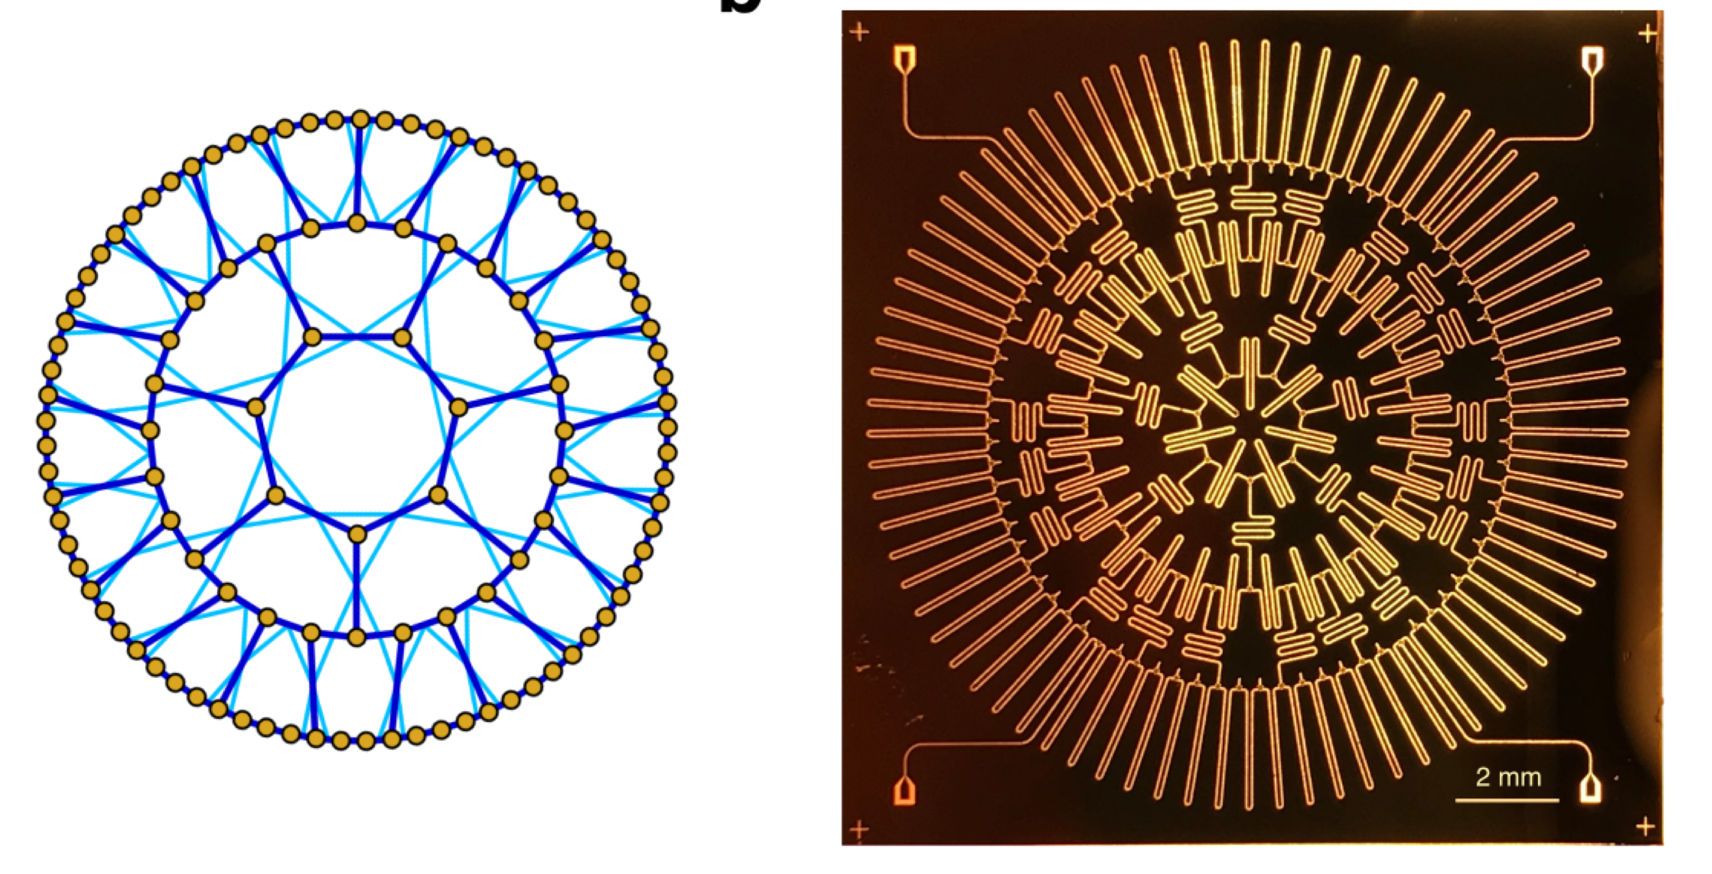
Reticoli Iperbolici
in circuiti elettrodinamici quantistici

Slide 30
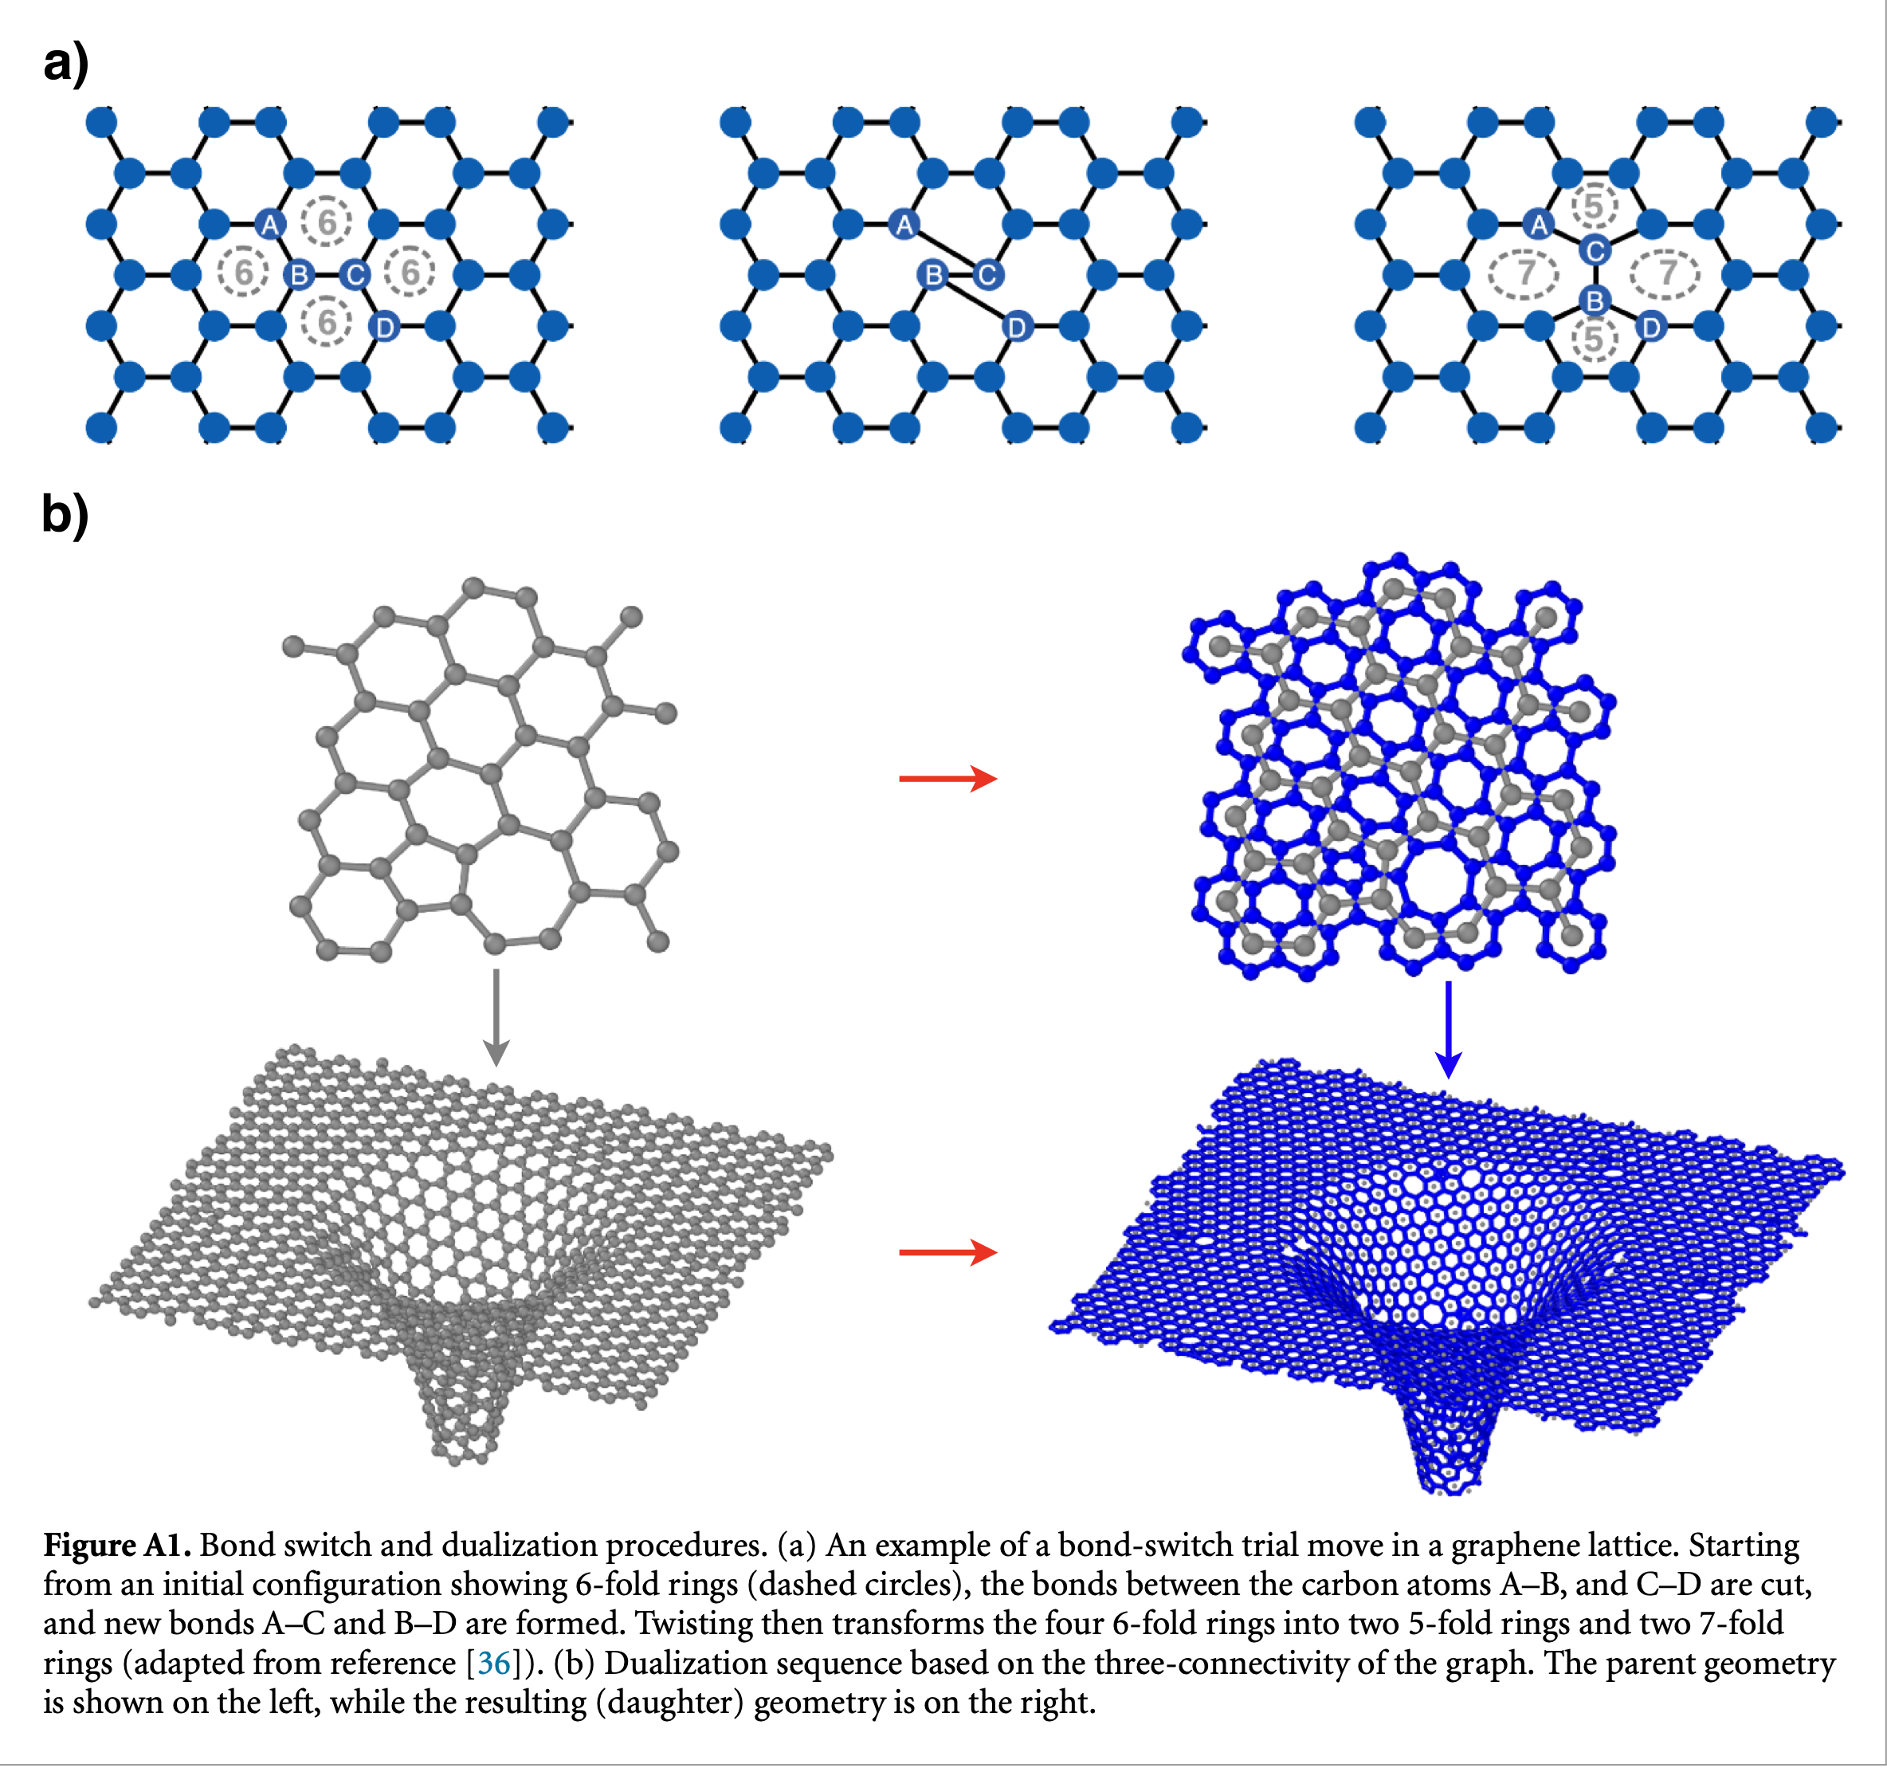
Il Grafene
si dispone sulla
Pseudosfera

Slide 31
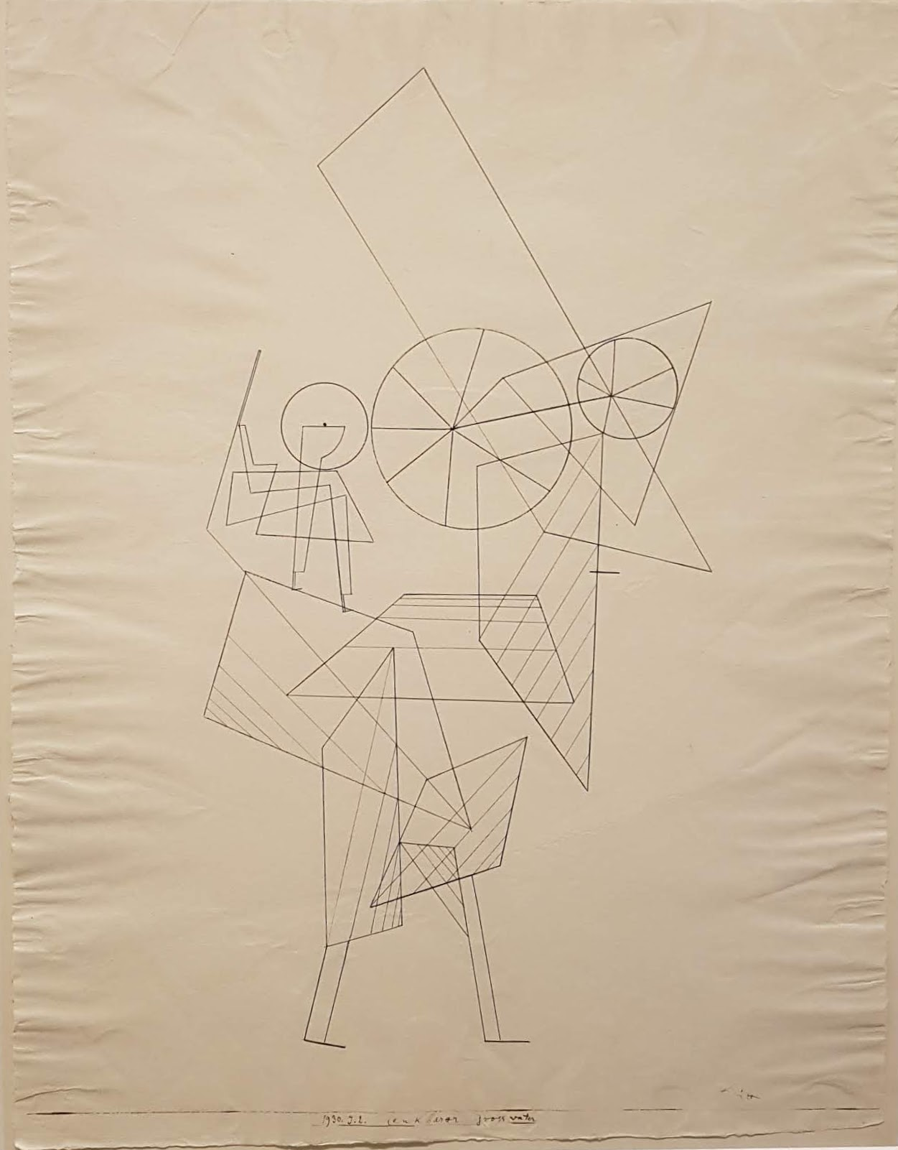


Slide 32


l’Equazione di Campo di Einstein (1915):
$$Ricg−\frac{1}{2}sg g=8πT$$
$Ricg$ e $sg$ denotano rispettivamente la curvatura di Ricci e la curvatura scalare della metrica $g$;
$T$ è il Tensore Energia Impulso, che contiene tutta l’informazione proveniente dalla fisica, in particolare dalla materia.
Einstein descrive l'equazione come un monumento composto da marmo pregiato (la parte sinistra che riguarda la geometria) e da legno scadente (la parte destra che riguarda la materia).
Albert Einstein 1879 - 1955

